Slide 1

2019
开班典礼
讲师：霏霏

Slide 2

知识点
json与base64与hashlib模块
MySQL（三节课）
Redis
datetime与logging
Mongodb
线程的使用
python操作数据库

Slide 3
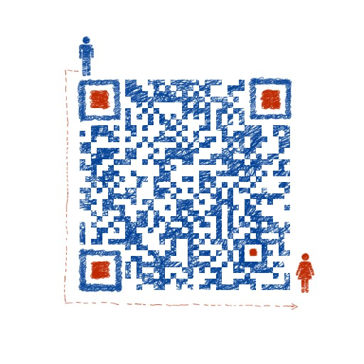
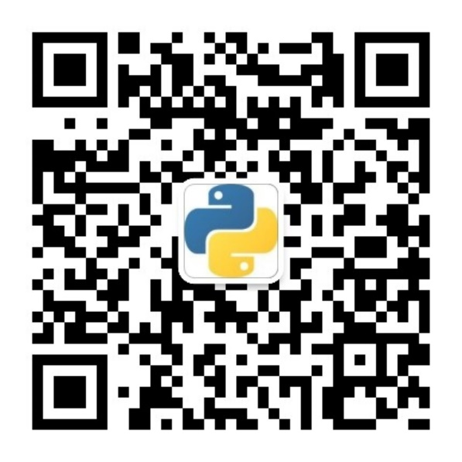
联系方式
老师联系方式
1.班级QQ：3003759961
2.老师微信
公众号
获取网盘链接必备

Slide 4
上课时间
​ 周一、周二、周四、周五：正式课
​ 每晚8:00-8:30 上节课知识点回顾+答疑
​ 每晚8:30-10:30 正式授课
​
周三、周六：
​ 答疑课 8:30-10:30

Slide 5

2019
谢谢欣赏

